Slide 1
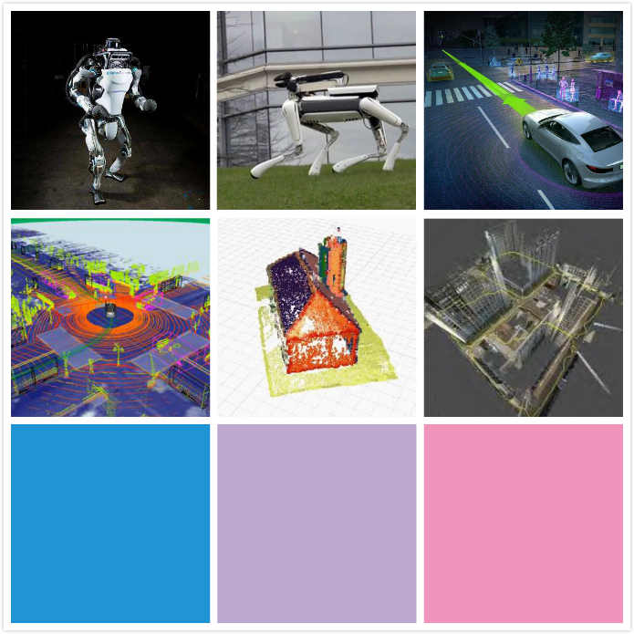
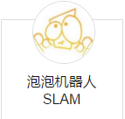
Workshop
泡泡机器人公开课
三维视觉与深度学习
3D Vision and Deep learning
刘艺博
2018.11

Slide 2
目录
01 三维视觉的发展
02 深度学习在三维场景理解的应用
CONTENTS
03 运行程序过程中出现的问题

Slide 3
01
三维视觉的发展

Slide 4
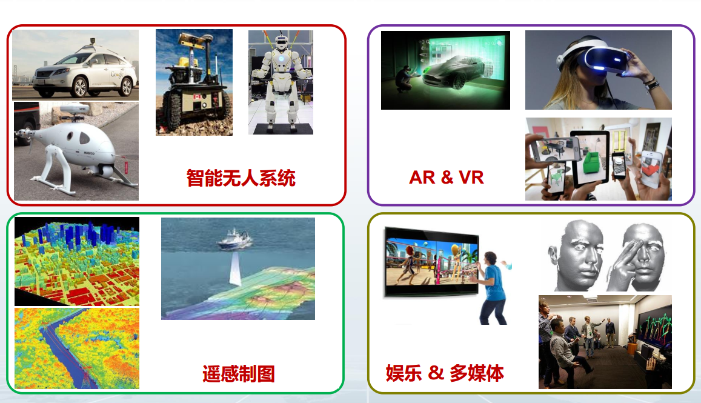
三维视觉的发展
三维视觉已广泛应用于许多智能设备和产品中
参考资料：三 维 视 觉 前 沿 进 展 与 应 用，陈宝权

Slide 5
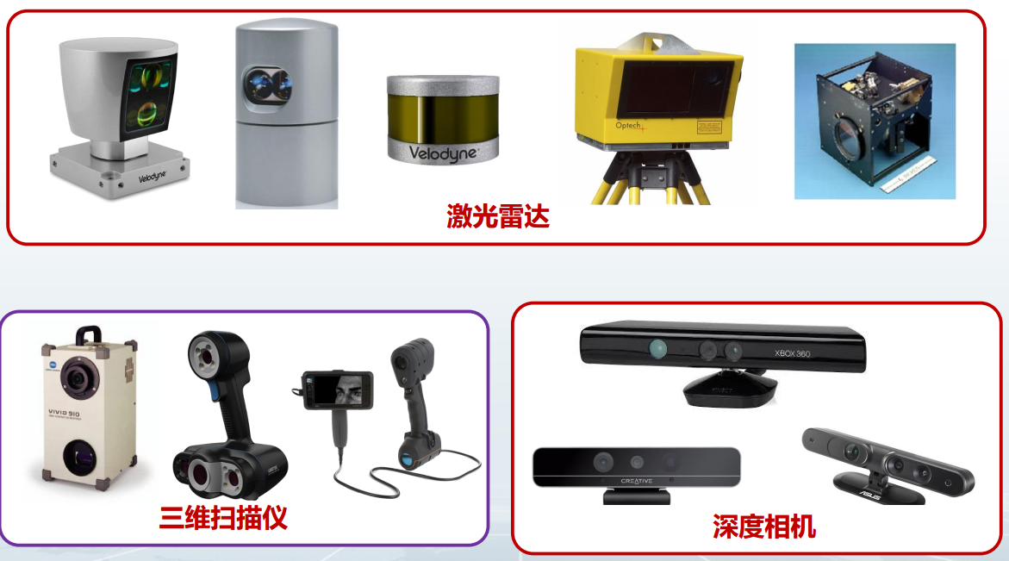
三维视觉的发展
三维视觉依赖于三维传感器设备
参考资料：三 维 视 觉 前 沿 进 展 与 应 用，陈宝权

Slide 6
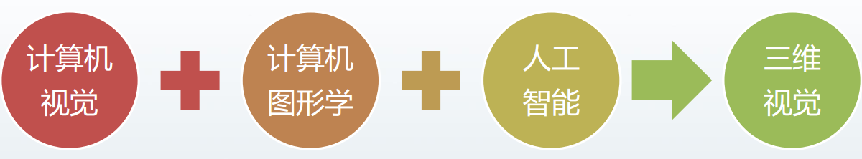
三维视觉的发展
三维视觉与多学科交叉融合
SLAM
三维视觉与多研究方向融合
3D重建
多模态感知
三维视觉
摄影测量与遥感
SFM
3D打印
参考资料：三 维 视 觉 前 沿 进 展 与 应 用，陈宝权

Slide 7
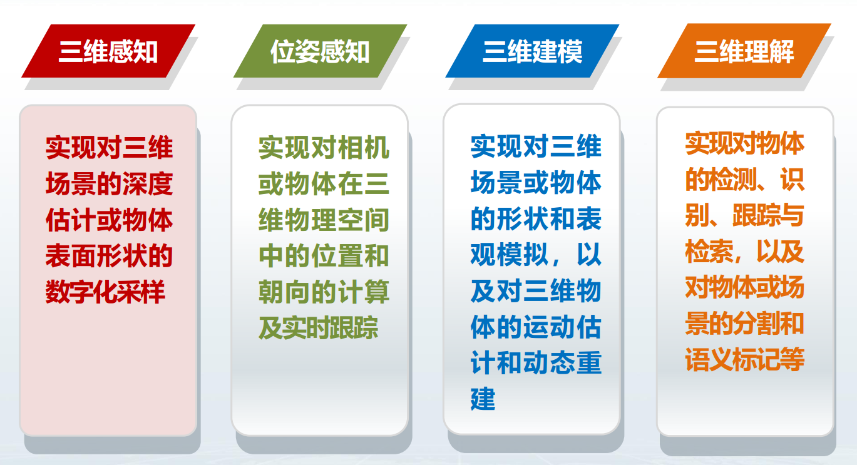
三维视觉的研究内容
参考资料：三 维 视 觉 前 沿 进 展 与 应 用，陈宝权

Slide 8
02
深度学习在三维场景理解的应用

Slide 9
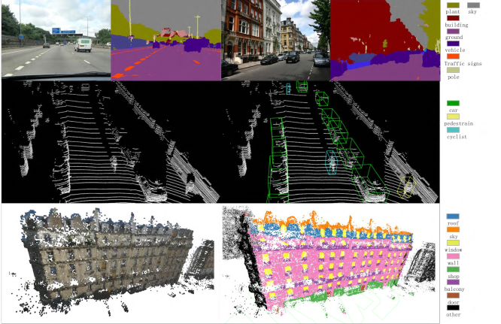
三维场景理解
三维点云数据语义分割
几何分析
数据驱动
三维场景理解
三维点云场景对象目标检测
多源数据融合语义分割和对象检测
行车道路场景语义理解
（由车辆前置摄像头获得连续帧图像）
车辆三维目标检测
（由车载激光雷达获得的多线激光点云数据）
建筑物立面语义分割
（由地面三维激光扫描仪获得点云数据）

Slide 10
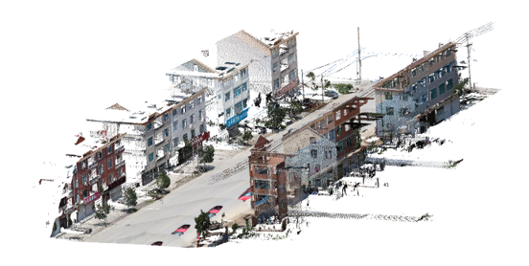
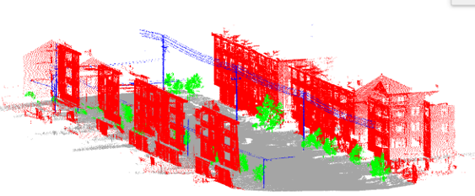
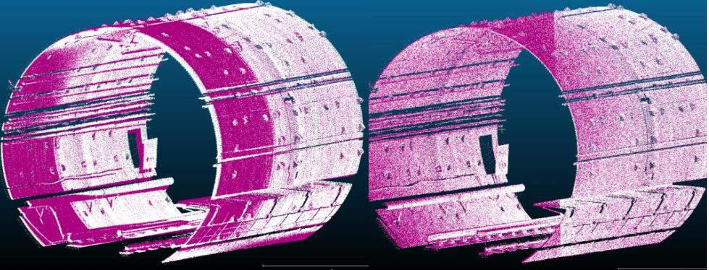
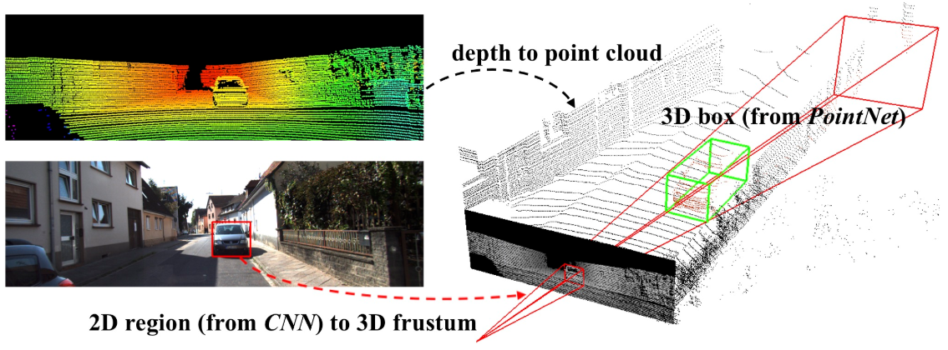
三维场景理解
1.室外场景激光雷达点云智能化分类处理
国家自然科学基金青年基金 基于多层次深度学习特征的城市ALS点云分类方法研究
基于深度学习理论的激光雷达点云多层次分类框架研究
基于三维深度学习的点云配准
用于自动驾驶的三维点云目标检测

Slide 11
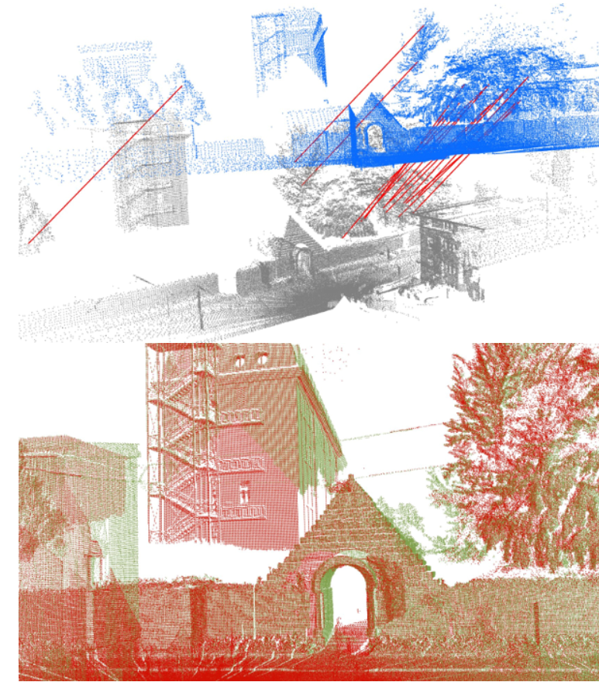
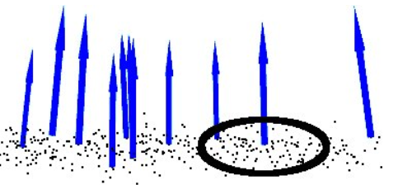
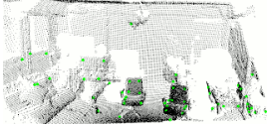
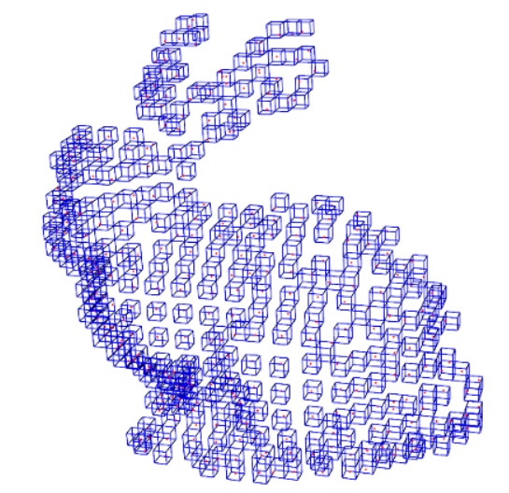
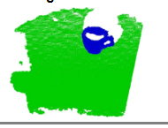
三维场景理解方法
经典三维点云处理方法：
法向量特征
关键点特征keypoints
配准registration
表面分割segmentation
体素化voxel
特点：根据待检测\分类的目标对象的形状手动设计提取的特征，一般只对三维场景的某种类型目标进行分类\语义分割，难以适应多样化的复杂三维场景多类别分类\语义分割的任务。

Slide 12
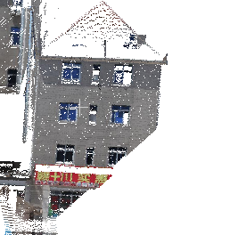
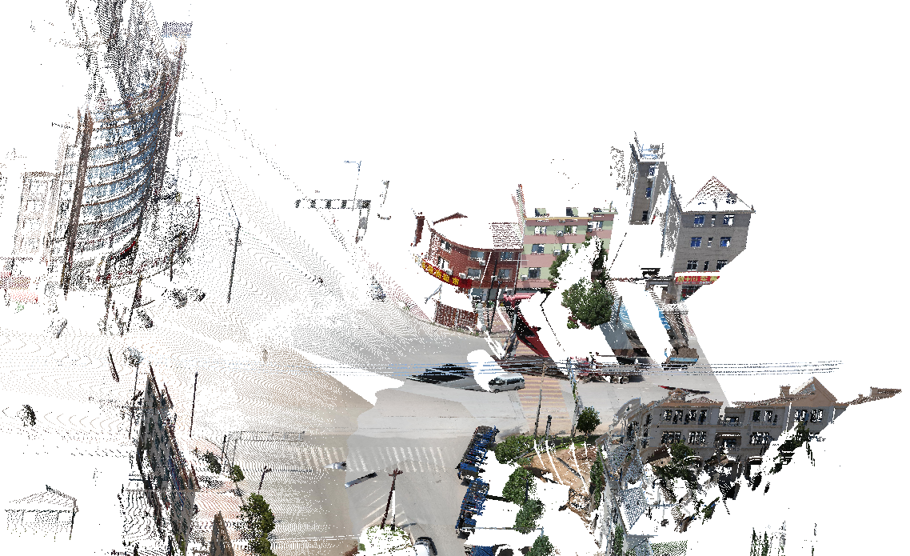
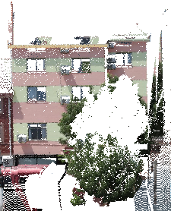
三维场景理解
三维点云数据处理的挑战：
1.点云数据非结构化
2.点云数据维度高
3.点云数据规模大且无序
4.点云的几何结构难以直接利用现有的卷积神经网络模型
5.三维场景中不同类别点云分布不均衡
6.点云数据处理的效率问题
因扫描角度的问题导致结构不完整
噪点影响
因物体前后遮挡造成的点云缺失使整体结构不完整
不同类点云空间位置很接近，难以区分
车载移动测量系统获取的城市道路三维点云数据

Slide 13
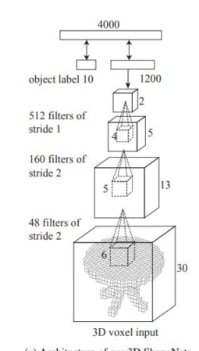
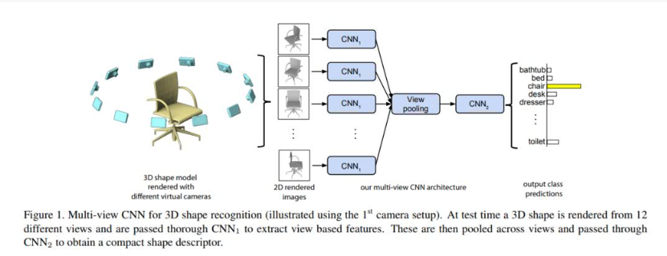
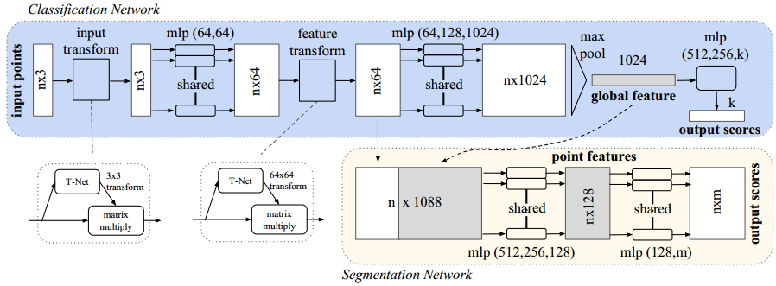
三维场景理解方法
基于深度学习的三维场景理解方法：
基于 2D 投影的深度学习网络
多视角神经网络在处理3D图像的分类和分割任务中的中心思想是，用多张不同角度2D的图像来提取3D图像的表面特征，直接处理相应的2D图片信息从而进行3D物体的识别和探测，这样就可以直接利用二维图像上成熟的CNN技术。
基于三维数据立体栅格化（voxel-based）技术
基于点云的神经网络框架（point-based）技术
把原始点云转换成立体格网（voxel）然后采用改进成的三维卷积神经网络进行处理。
1.直接处理输入的点云数据，通过构建网络模型来提取场景点云的三维空间结构特征
2.有效处理大规模非结构化并且无序的点云数据，从中提取出各类地物目标信息
3.通过大量标记点云数据样本的训练得到具有更高精度的语义分割模型
代表方法：3D-CNN, VAE, VoxNet
代表方法：MVCNN,Snapnet,DeePr3SS
缺点：容易受到物体间互相遮挡损失一些表面信息，投影变换过程本身改变了三维形状的局部和全局结构损失了大量的结构信息，使得特征鉴别力下降，并且在多视角的选择上会受到人为因素的影响。
缺点：需要转换为体素模型，设置不同的立体格网的分辨率能不同程度的保留原始场景的细节信息，这个转换需要消耗大量的计算资源和时间，而且难以处理较复杂结构的大场景下的对象物体。
代表方法：PointNet, PointNet++, PointCNN, PointSIFT, Superpoint Graphs等

Slide 14
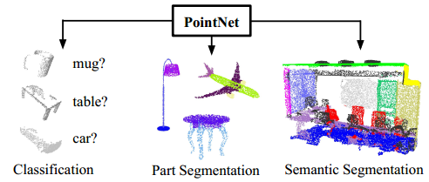
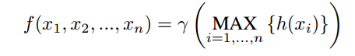
基于深度学习的三维场景理解
PointNet
网络结构
PointNet提取的特征=每点特征（point feature）+全局特征(global feature)
Max pooling 对称函数
存在问题：由于网络模型的限制不能有效地处理复杂的室外场景大规模点云数据，不能提取出点云的局部邻域信息，因此Pointnet对处理复杂场景点云的分割精度受到限制。

Slide 15
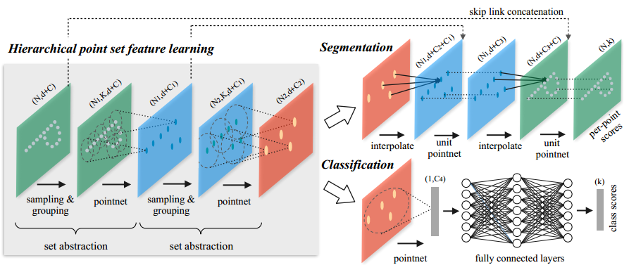
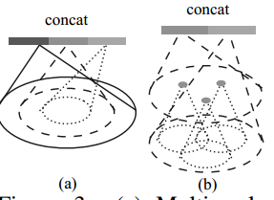
基于深度学习的三维场景理解
PointNet++
Sampling:FPS(farthest point sampling )
Multiple PointNet Layer: Extract point cloud feature
Grouping: MSG(Multi-scale grouping) and MRG(Multi-resolution grouping
网络结构
特点：pointnet++改进pointnet通过增加局部邻域信息提取和多层次特征学习网络来实现。但是pointnet++网络模型只能接受一次输入较小规模的点云数据，无法直接高效地处理大规模室外场景点云数据。 pointnet++的运算较为复杂，处理效率低
MSG
MRG

Slide 16
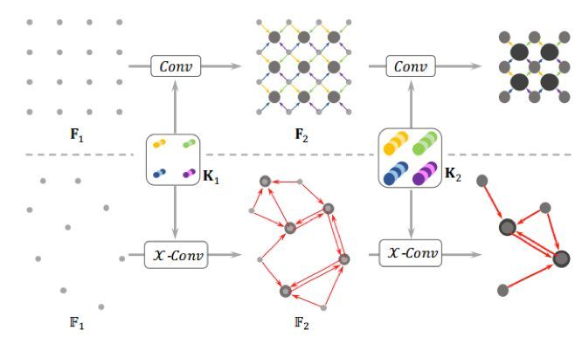
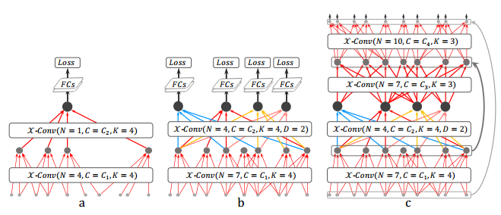
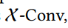
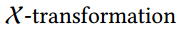
基于深度学习的三维场景理解
PointCNN
网络结构
特点：PointCNN着力构建了一个 来对场景点云进行卷积运算，并且采用了KNN聚类方法来找点云的邻域，通过对点云的训练来规定出点云的顺序结构( )，进而进行点云分分类和语义分割。存在问题：在找点云的邻域时，没有指定中心点，中心点的选择有可能会影响邻域的排序，造成不一样的结果；训练时间长，效率不高。

Slide 17
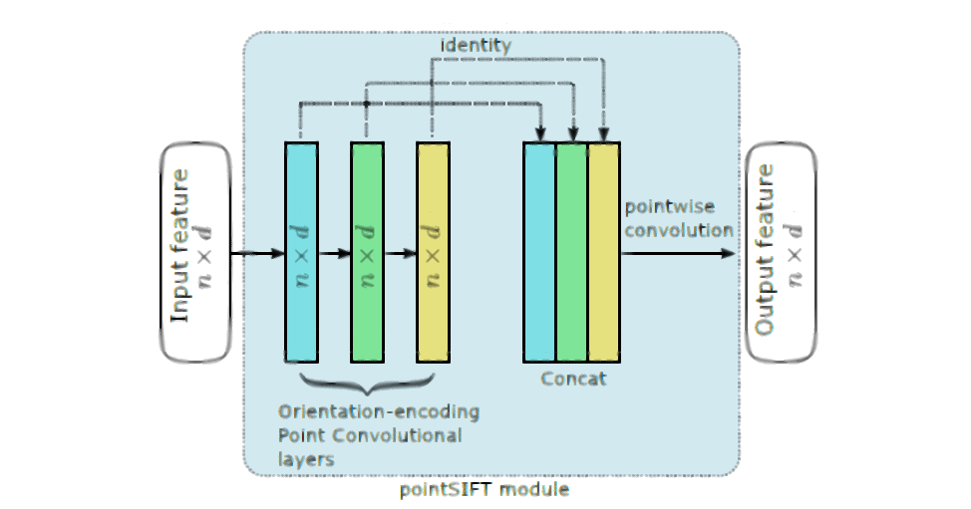
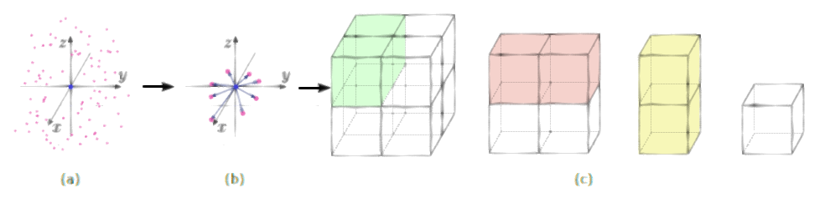
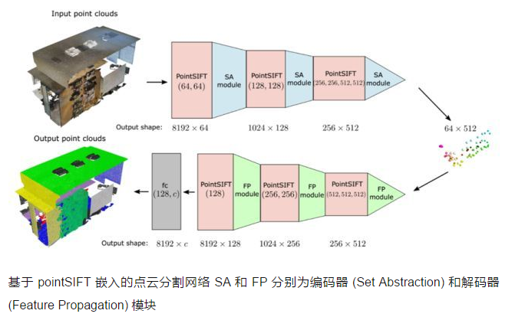
基于深度学习的三维场景理解
PointSIFT
三维点云SIFT
PointSIFT框架
特点：PointSIFT框架构建了一个处理三维点云的SIFT算子，其中最重要的部分是方向编码单元（orientation-encoding unit），它将8个方向的最近点的特征进行卷积，获得了点云空间邻域的8个方向的信息，然后，通过堆叠多个尺度下的方向编码单元（orientation-encoding unit），以获得尺度不变性。最后通过shortcut连接，将这些方向编码单元连接到一起，再让神经网络自行选择（训练后）合适的尺度。PointSIFT对点云空间邻域特征提取有更强的表达能力，在点云分类和语义分割任务中能达到较高的精度。计算量大，训练以及处理的效率不高，采样不均衡性，随机选取中心点无法保证一定能将领域覆盖所有的点，由于点云的无序性和稀疏性，很大程度上会限制网络的效果。

Slide 18
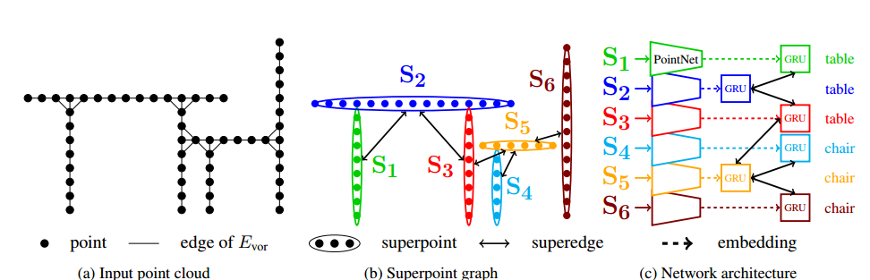
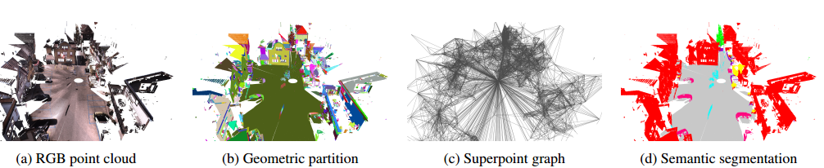
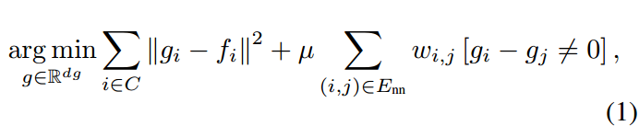
基于深度学习的三维场景理解
Superpoint Graphs
Geometric Partition with a Global Energy
特点：Superpoint Graphs提出将大型3D点云表示为相互连接的简单形状创建超点的集合，类似于图像分割中的超像素方法，先把整个场景中的点云按照全局能量最小化分成几何形状的分区，然后构建Superpoint Graphs ，有Superpoint （set of points ），以及连接Superpoint之间具有丰富属性的边（superedge），最后，将Superpoint转换为紧凑嵌入，使用GCN(Craph convolutions Network)处理以利用上下文信息，并将其分类为语义标签。 Superpoint Graphs能够对大规模场景点云得到较高的语义分割精度处理的步骤较为复杂。

Slide 19
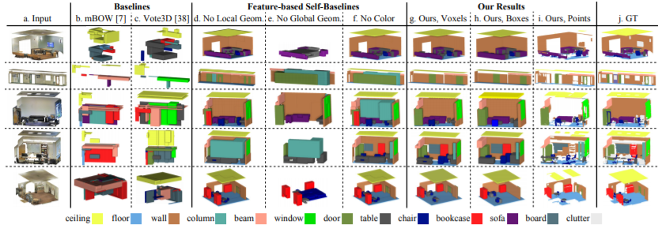
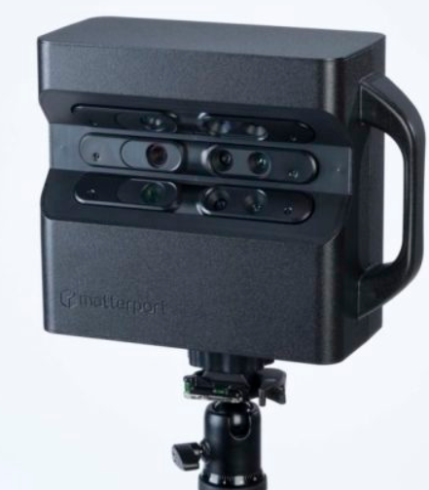
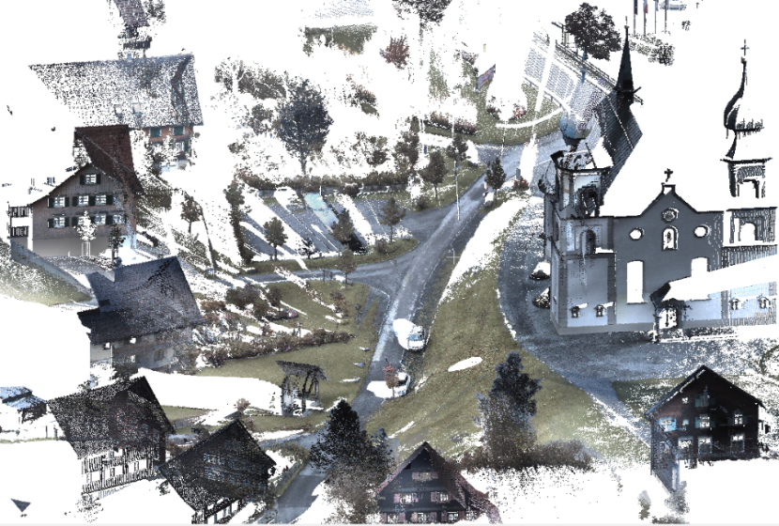
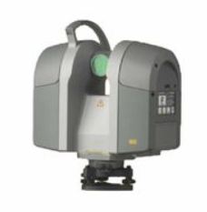
基于深度学习的三维场景理解
深度学习三维场景理解基准数据集
S3DIS
Stanford large-scale 3D Indoor Spaces Dataset
该数据集覆盖面积超过6,000平方米的建筑，并且涵盖了超过2.15亿个点。主要包括室内3D场景的点云和13类语义标记
数据源：Matterport3D相机进行3D室内重建
Semantic3D
SEMANTIC3D.NET: A NEW LARGE-SCALE POINT CLOUD CLASSIFICATION BENCHMARK
该数据集为户外场景三维点云数据集，包含8类地物（1: man-made terrain, 2: natural terrain, 3: high vegetation, 4: low vegetation, 5: buildings, 6: hard scape, 7: scanning artefacts, 8: cars），训练集和测试集各15个
数据源：地面三维激光扫描仪

Slide 20
03
运行程序过程中出现的问题

Slide 21
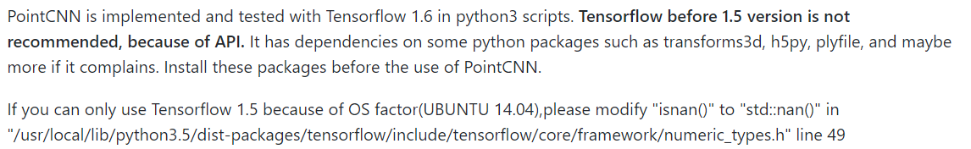
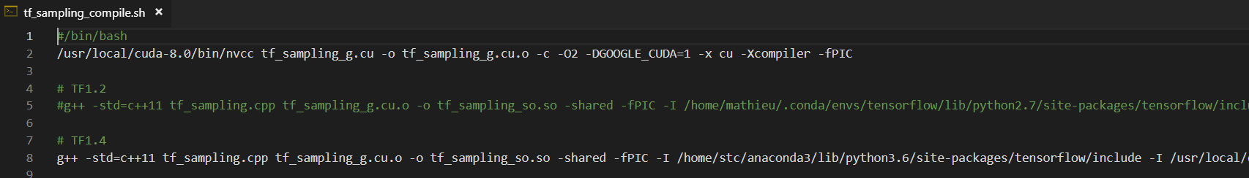
运行程序过程中出现的问题
1.深度学习框架和依赖库版本
pointnet、pointnet++等方法因为发布的时间有先后，因此采用的TensorFlow版本不同（近半年TensorFlow的版本更新迭代快），在一定的情况下有可能造成版本不兼容运行出错的问题
例如：
Pointnet的安装环境（GitHub）：
PointCNN的安装环境：
与GPU加速计算的CUDA库版本问题
例如：
pointnet++有一个预编译sampling、interpolation、grouping的步骤，在执行脚本tf_sampling_compile.sh时：
此类问题几乎在每一个程序中都会出现！！
要与自己本机实际安装的CUDA版本对应
要改成自己实际的路径

Slide 22
运行程序过程中出现的问题
2.运行程序的时间太慢
原因分析：三维点云数据本身维度高（xyz或xyzrgb），数据量巨大，难以如二维图像那样直接进行卷积操作，因此点云数据的预处理需要消耗大量的计算资源
TXT格式点云数据
xyzrgb
Pointnet中有这样的点云数据预处理过程：
NPY二进制数据
HDFS分布式数据
原因分析：点云处理过程计算量大
举例：pointnet++寻找点云邻域的方法是ball query ，是在一个radius 范围内查找的，设置不同大小的radius可能得到不同的结果，这个处理的过程比较耗时，如果场景规模特别大的时候
原因分析：设备的计算力不足
举例：使用PointNet系列程序以及superpoint graph程序时，训练过程会消耗比较多的显存资源，推荐12G的显卡NVIDIA TITAN Xp，实测性能优异，能达到较快的运算速度。
开源的PointNet系列程序以及superpoint graph程序一般只实现了论文方法，没有太多的工程优化，还可以改进部分代码，改进数据并行读取以及多卡同时训练（前提是得有多个高性能显卡），充分利用计算资源来加速计算。
原因分析：参数的设置
举例：迭代次数epoch，epoch设置越大，迭代次数变大，则训练的时间变长，若迭代次数过大，则有过拟合的风险。
批处理batch_size,若把参数batch_size设置大则训练的速度加快，但会影响一部分精度结果。

Slide 23
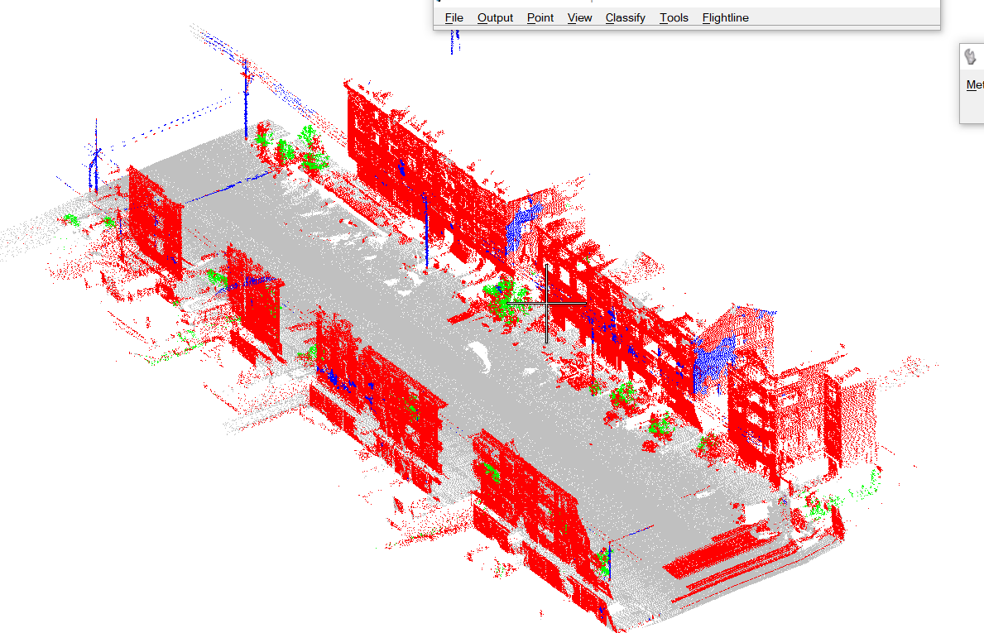
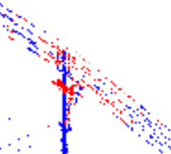
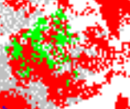
运行程序过程中出现的问题
2.训练和测试的精度问题
分析：
数据样本规模。训练模型的精度与数据样本的规模有关。数据样本的规模小可能无法充分学习到场景类别的空间结构特征，影响最终的预测结果。
2. 大规模复杂场景中不同类别的点云分布不均衡，例如街景场景中车辆、 行人、 建筑物等目标的个数不同， 且各类目标中的点云的点数相差较大， 从而导致在深度学习网络模型训练时存在样本不均衡问题， 容易导致网络模型的识别结果偏向于样本较大的类别
本来是树木的点云被错分成了建筑物
本来是电线的点云被错分成了建筑物
采用了Pointnet、Pointnet++、PointCNN、pointSIFT等模型依然存在这样的问题

Slide 24
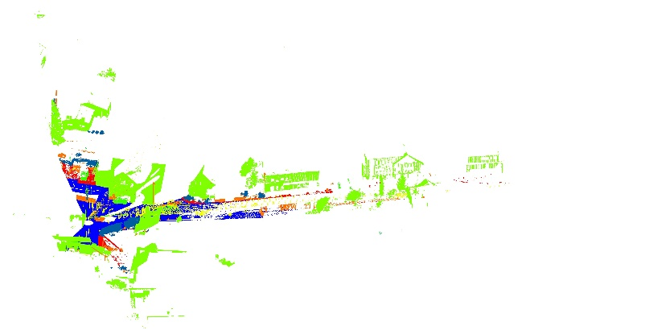
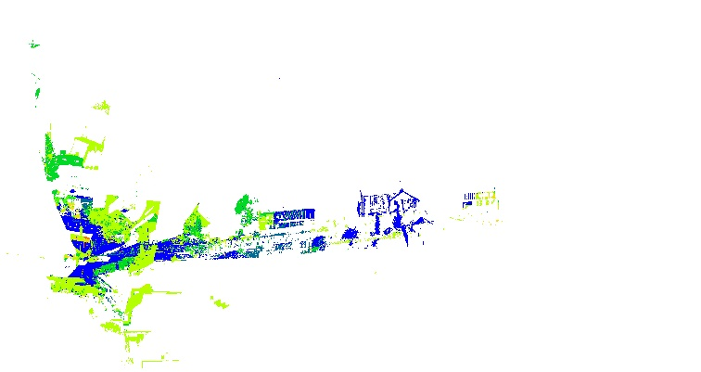
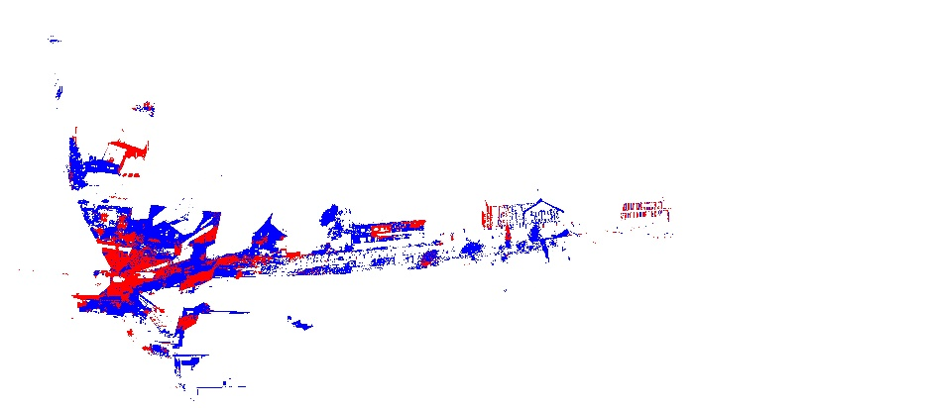
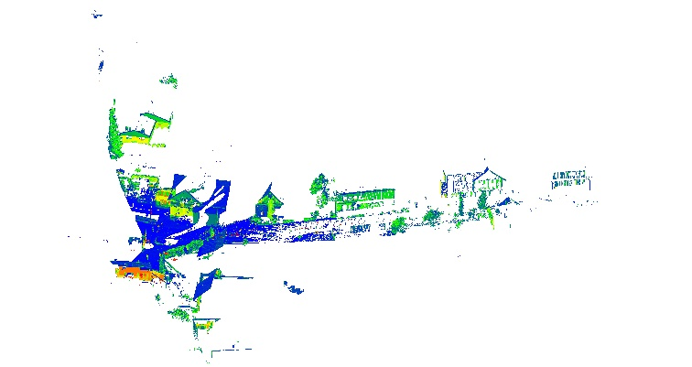
运行程序过程中出现的问题
2.训练和测试的精度问题
3.模型本身存在问题
对于大规模复杂场景的点云语义分割，目前并没有效果很好的深度学习方法，原因是复杂场景中不同类点云的形态各异，多呈现不规则的空间形状，这对于点云深度学习模型的特征提取带来了很大挑战。
例如：
PointSIFT
PointNet++
Groundtruth
PointNet
采用了Semantic3D其中一个户外场景来测试，把使用各个模型得到的结果与groundtruth做对比，从得到的预测结果上看，PointNet++的效果最差，而且多次实验都比较差，pointnet和pointSIFT得到的效果较好

Slide 25
总结
目前所有提出的方法都是只针对几个benchmark数据集上完成的，没有能够适应一般情况下数据集的情况
深度学习的三维场景理解将继续快速发展，目前的研究只是一个开始，期待有更好的研究成果解决实际应用的问题。
传统的点云数据处理方法与深度学习结合也许能够得到更强表征能力的点云特征，进一步提高点云语义分割和目标检测的精度
目前可利用的点云基准数据集比较少，特别是带完整标记的三维场景基准数据集
对于场景中点云类别不均衡的地物，需要对数据集做增强处理
基于深度学习的三维点云语义分割方法仍有很大工程优化空间，需要进一步减少参数量，加速点云处理速度，调节参数以达到更好的分割和检测精度。

Slide 26
参考资料
1.陈宝权. 三维视觉前沿进展与应用. 图像图形学科前沿讲习班 IGAL07
2. D Maturana, S Scherer. 3D-CNN: 3D Convolutional Neural Networks for Landing Zone Detection from LiDAR[C]. IEEE International Conference on Robotics & Automation. IEEE International Conference on Robotics & Automation. July 2015.
3. Hang Su, Subhransu Maji, Evangelos Kalogerakis, Erik G Learnedmiller. Multi-view Convolutional Neural Networks for 3D Shape Recognition[C]. The IEEE International Conference on Computer Vision(ICCV), Dec. 2015, pp: 945-953.
4. R. Qi Charles, Hao Su, Mo Kaichun, Leonidas J. Guibas. PointNet: Deep Learning on Point Sets for 3D Classification and Segmentation[C]. IEEE Conference on Computer Vision & Pattern Recognition(CVPR), July. 2017:77-85.
5.李勇.三维点云场景数据获取及其场景理解关键技术综述
6. Charles R Qi, Li Yi, Hao Su, and Leonidas J Guibas. 2017b. PointNet++: Deep Hierarchical Feature Learning on Point Sets in a Metric Space. In NIPS. 5105–5114.
7. Yangyan Li, Rui Bu, Mingchao Sun, Wei Wu, Xinhan Di, Baoquan Chen. PointCNN: Convolution On X-Transformed Points. arXiv:1801.07791
8. Mingyang Jiang, Yiran Wu, Cewu Lu. PointSIFT: A SIFT-like Network Module for 3D Point Cloud Semantic Segmentation. arXiv:1807.00652
9. Iro ArmeniOzan SenerAmir Roshan ZamirHelen JiangIoannis K. BrilakisMartin FischerSilvio Savarese. 3D Semantic Parsing of Large-Scale Indoor Spaces. CVPR 2016
10. Timo Hackel and N. Savinov and L. Ladicky and Jan D. Wegner and K. Schindler and M. Pollefeys. SEMANTIC3D.NET: A new large-scale point cloud classification benchmark. ISPRS Annals of the Photogrammetry, Remote Sensing and Spatial Information Sciences
11. Loic Landrieu, Martin Simonovsky. Large-scale Point Cloud Semantic Segmentation with Superpoint Graphs. arXiv:1711.09869

Slide 27
感谢泡泡机器人
谢谢大家的收看

